Slide 1


A música das palavras:
interdisciplinaridade em Português e Música
Filomena Viegas, Manuela Encarnação

Slide 2
Léxico em contexto: um glossário interdisciplinar com Português e Música
Significados de palavras
PALAVRA | Conceitos na linguagem corrente | Conceitos especializados
 |  | PORTUGUÊS | MÚSICA
Interpretação | (1) Sentido ou significado atribuído a alguma coisa. (2) Modo como é executada uma obra musical. (3) Modo como os atores desempenham o seu papel numa obra dramática ou cinematográfica. Ex: (1) Fez uma interpretação errada das suas palavras. (2) (…) A interpretação da canção foi um desastre. (3) A peça mereceu o aplauso da crítica pela excelente interpretação. | Compreensão de informação explícita e implícita presente numa produção oral ou escrita. Ex: Mobilizar conhecimentos sobre a língua e sobre o mundo para [a interpretação de] expressões e segmentos de texto. (AE Português- 3.º ano, p.9) | Desempenho; “execução musical, ou seja, cantar, tocar, movimentar, bem como as relativas a formas de comunicar/partilhar publicamente as performances e/ou criações.” Ex: Interpretação de rimas, trava-línguas, lengalengas, etc., usando a voz (cantada ou falada) com diferentes intencionalidades expressivas. (AE Música- 1CEB, p. 7)
Frase
Coda
Fontes: Dicionário da Língua Portuguesa Contemporânea, Academia das Ciências de Lisboa, 2001; Aprendizagens Essenciais de Português, de Música e de Educação Musical, 2018.

Slide 3
Léxico em contexto: um glossário interdisciplinar com Português e Música
Significados de palavras
PALAVRA | Conceitos na linguagem corrente | Conceitos especializados
 |  | PORTUGUÊS | MÚSICA

Slide 4
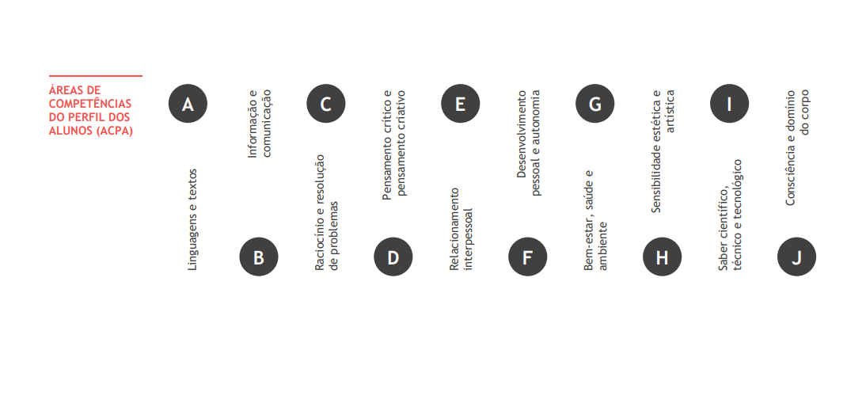

Slide 5
Glossário interdisciplinar: algumas áreas de competência do PA convocadas
A - Linguagens e textos | B - Informação e comunicação | F- Desenvolvimento pessoal e autonomia
As competências associadas às linguagens e textos implicam que os alunos sejam capazes de: - utilizar de modo proficiente diferentes linguagens simbólicas associadas às línguas (língua materna e línguas estrangeiras), à literatura, à música, às artes, às tecnologias, à matemática e à ciência; - aplicar estas linguagens de modo adequado aos diferentes contextos de comunicação, em ambientes analógico e digital; - dominar capacidades nucleares de compreensão e de expressão nas modalidades oral, escrita, visual e multimodal. | As competências associadas à informação e comunicação implicam que os alunos sejam capazes de: - utilizar e dominar instrumentos diversificados para pesquisar, descrever, avaliar, validar e mobilizar informação de forma crítica e autónoma, verificando diferentes fontes documentais e a sua credibilidade; - transformar a informação em conhecimento; - comunicar e colaborar de forma adequada e segura, utilizando diferentes tipos de ferramentas (analógicas e digitais), seguindo as regras de conduta próprias de cada ambiente. | As competências associadas ao desenvolvimento pessoal e autonomia implicam que os alunos sejam capazes de: - identificar áreas de interesse e de necessidade de aquisição de novas competências; consolidar e aprofundar as que já possuem, numa perspetiva de aprendizagem ao longo da vida; estabelecer relações entre conhecimentos, emoções e comportamentos; - estabelecer objetivos, traçar planos e concretizar projetos, com sentido de responsabilidade e autonomia.

Slide 6

Plataforma Moodle - APP
Glossário Interdisciplinar || Paredes, 2022-2023

